Slide 1

Your Tech Bootcamp
Group # - FootBall Predictor

Slide 2

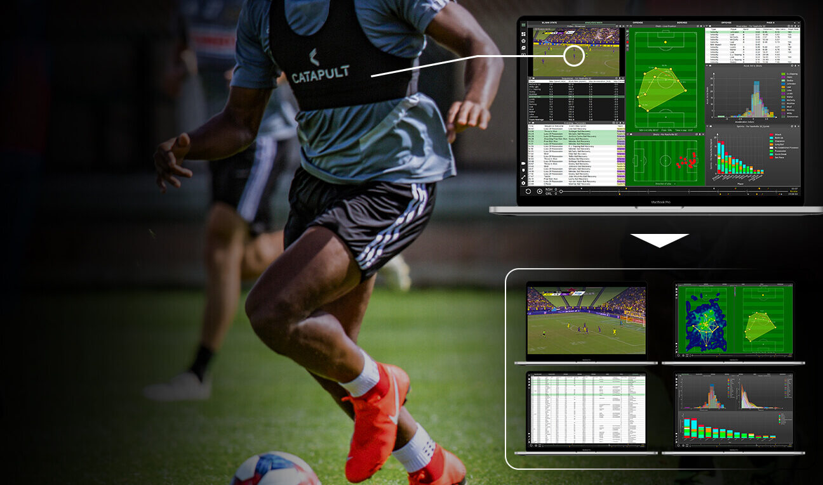
Group members
Franck IDDA
Hugo PIERRE
Safidy RAMAHERISON

Slide 3



Pitch
Notre objectif
Aider les entraîneurs à prendre les meilleures décisions grâce à la data
Notre solution
Pour qui ?
Une appli qui exploite les données du foot moderne pour prédire l’issue d’un match, à partir des infos équipes, joueurs et résultats des championnats européens.
Les entraîneurs, pour optimiser leur composition et leur stratégie de recrutement.
Les détecteurs et chasseurs de tête, pour repérer les joueurs à fort potentiel.

Slide 4



Description du modèle
Les données
Le modèle
La prédiction
matchs, équipes et joueurs des championnats européens
à partir des notes FIFA 26 des joueurs
le résultat d’un match entre deux équipes

Slide 5


Football predictor application
Équipes & effectifs
Prédiction de match
effectif de la saison, notes & valeur marchande, dernière composition officielle
résultat prédit entre deux équipes données
Mode Fantasy
Chatbot IA
créer sa dream team et lancer un tournoi (équipes fictives ou réelles)
réponses générées depuis les bases neondb & Transfermarkt

Slide 6
Démonstration de l’application
Vidéo

Slide 7

ETL, EDA et choix de données modèle
Objectif: transformer des données football hétérogènes en datasets fiables pour entraîner et comparer les modèles.
Décision structurante
Conserver l'information joueur détaillée, puis tester si les abstractions apportent vraiment de la performance.

Slide 8




ETL : données passent par trois niveaux clairs
Sources
/staging
training_match_dataset
match_outcome_team_ratings
Clé de passage: réconciliation player_id SoFIFA et Transfermarkt.
SoFIFA
Scraping des notes détaillées joueurs: attaque, technique, mouvement, défense, gardien.
Analyse et modeles
/curated
Datasets locaux de notebook pour entraînement ML, dont training_dataset_df.
/raw
Transfermarkt
CSV GitHub: matchs, lineups, joueurs, clubs et transferts. Mise à jour régulière.

Slide 9

EDA : sécurise le dataset d'entraînement
Périmètre: matchs UEFA des 5 dernières années, entre les 100 meilleurs clubs UEFA.
100
6000
3800
meilleures équipes UEFA comme base de comparaison
matchs environ avant jointure complète
matchs exploitables après retrait des NaN
Conclusion modele
Le clustering joueurs a surtout séparé les niveaux de force, pas des profils techniques nets. Dans cette version, il réduit l'information et dégrade la performance.
3

Slide 10








Architecture - Entrainement
Tracking
Construction dataset et entrainement du modèle
en Local

Slide 11








Architecture - Inference
/tchat
/team
/player
Front
/predict
Model

Slide 12

Evolutions
Améliorer le LLM (prompt engineering, les pré-remplissages des formulaires sur la vue « custom team »)
Amélioration du modèle : Passer à une target « probabilité de gagner un match »
Recherche d’autres sources de données pour jauger mieux les joueurs
Ré-entrainement du modèle dès nouveaux matchs rajoutés

Slide 13

Conclusion
Besoin : assister un entraineur de foot pour former son équipe
Proposition : une application pour l’aider à choisir ses joueurs
Plusieurs perspectives d’évolution
Point fort du projet : ETL, EDA, comparaison modèles ML, intégration, déploiement sur Render

Slide 14

Any questions ?

Slide 15

Annexes
LES LIENS DU PROJET
https://football-predictor-front.onrender.com/
https://github.com/kinpintouche-star/football-predictor
LES SOURCES
https://sofifa.com/
https://github.com/dcaribou/transfermarkt-datasets
https://pub-e682421888d945d684bcae8890b0ec20.r2.dev/data/transfermarkt-datasets.zip

Slide 16
Architecture – templates formes
Tracking
Model

